Slide 1
VIH en el Embarazo
Julián Peláez Henao
Ginecología y Obstetricia
Universidad CES

Slide 2
Historia
1982: por la aparición de unas manchas de color rosáceo en el cuerpo del infectado, la prensa comenzó a llamar al sida, la «peste rosa».
1983: se aisló el virus de la inmunodeficiencia humana (VIH).
1984: se demostró claramente que dicho virus era el agente causal del sida.
1985: se desarrolló la primera prueba de interpretación para el diagnostico basado en ELISA.
1986: se descubrió el efecto que tenía sobre la replicación viral la zidovudina.
1990: se encontró una asociación filogenética VIH 1 Y VIH 2 del simio mangabeys, y el VIH 1 en simios y gorilas.
1996 - 2002: triple terapia.
Notes:
En 1981 se reporto la aparición de neumonía inexplicada por Pneumocystis y sarcoma de kapossi
en el 1982 Por la aparición de unas manchas de color rosáceo en el cuerpo del infectado, la prensa comenzó a llamar al sida, la «peste rosa»
En 1983 se aisló el virus de la inmunodeficiencia humana (VIH y en 1984 se demostró claramente que dicho virus era el agente causal del sida. En 1985 se desarrolló la primera prueba de interpretación para el diagnostico basado en ELISA
En 1986 Se descubrió el efecto que tenia sobre la replicación viral la zidovudina.
Y se encontró una asociacion filogenética VIH 1 Y VIH 2 → Virus de inmunodeficiencia del simio mangabeys, y el VIH 1 en simios y gorilas y A partir de los años 90, se empieza a evidenciar el impacto que tienen los ARV en la transmisión maternoinfantil.

Slide 3
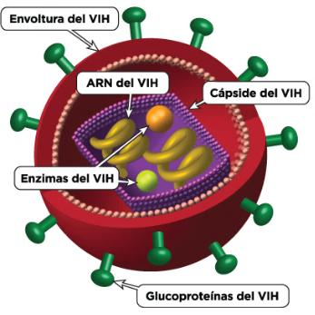
Virus
Luc Montagnier
1983
Retroviridae / Lentivirus
VIH 1 / VIH2
Transcriptasa Inversa
Notes:
¿Qué es el VIH?
Luc Montagnier virólogo francés Decubrio y aislo por identificó por primera vez el VIH en Francia en 1983;
Caracterizado por tener componentes nucleares proteasas y enzimas como la transcriptasa inversa que le da la capacidad de convertir ARN a ADN proviral, que se integra en el genoma de la célula infectada e induce daño progresivo al sistema inmune del huésped logrando asi su replicación.
Contienen genes para tres proteínas estructurales básicas que le dan mayor variabilidad en las cepas del VIH constituyendo un problema para la creación de una vacuna.

Slide 4
Virus
Notes:
Ciclo vital del virus:
1. ENTRADA: Caracterizado por la unión y la fusión en donde el virus infecta a todas las células que expresen el antígeno CD4 y correceptor CCR5 CXCR4. Una vez que el virus penetra en una célula, se multiplica y provoca que la célula se fusione o se muera.
Después de la fusión y Sin su envoltura, el ARN viral se transcribe a la inversa en el Adn.
El complejo de preintegración es importado en el núcleo, y el ADN viral se integra en el genoma del huésped
El ADN del VIH Se transcribe a los ARNm virales por medio de enzimas del huésped,
Estos ARNm luego se exportan al citoplasma donde se produce la traducción
Para hacer proteínas virales y eventualmente madurar viriones

Slide 5
Impacto global
180.000 Niños
Compromiso mundial de poner fin a la epidemia para 2030.
Personas con VIH (2017)
Bajo tratamiento antirretroviral (2017)
Nuevas infecciones por VIH (2017)
Notes:
Entonces según esto, cual es el impacto q tiene la patologia a nivel mundial

Slide 6
90-90-90: tratamiento para todos
90% Conozcan su estado serológico .
90% reciban tratamiento antirretrovírico.
90% carga vírica indetectable.
36,9 millones viven con el VIH
El 75% seropositivo
3/5 que viven con el VIH reciben terapia
47% niveles indetectables
Notes:
Es por esto q la onu, tiene como objetivo para poner fin a la epidemia para el 2020

Slide 7
Departamento | No. De Casos | Población | Tasa *100000/hab
Quindío | 283 | 568506 | 49,8
Córdoba | 763 | 1736170 | 43,9
Barranquilla | 506 | 1223616 | 41,4
Cartagena | 383 | 1013389 | 37,8
Valle del Cauca | 1595 | 4253066 | 37,5
Risaralda | 352 | 957254 | 36,8
Amazonas | 27 | 77088 | 35,0
Antioquia | 2108 | 6534857 | 32,3
Bogotá D.C. | 2531 | 7980001 | 31,7
Casanare | 110 | 362721 | 30,3
Santander | 472 | 2071016 | 22,8
27/100000
Notes:
En general se conoce Para el 2017 La tasa de vih en Antioquia es de 32,3%, 5 puntos por encima de la tasa nacional.

Slide 8
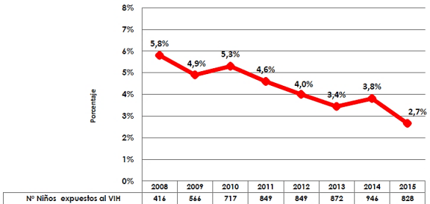
Transmisión materno infantil 2015
Meta: 2%

Slide 9
Efectos del virus en el embarazo
No progresión de enfermedad
Recuento total de linfocitos CD4 (hemodilución)
% LCD4 permanece estable
Carga viral estable sin TAR (inmunotolerancia): aumento en el postparto
Aumento de abortos, parto pretérmino, RCIU y BPN según estadio de la enfermedad - estado nutricional.
NO malformaciones o defectos congénitos.

Slide 10
Mecanismo de transmisión
Anteparto
10% - 25%
Intraparto
70% - 80%
Postparto
14% - 30%
Notes:
Riesgo de transmisión aumenta un 2% por cada hora de membranas rotas, tanto para VIH como para VHC.

Slide 11
Riesgo de transmisión
Sexo no protegido con múltiples compañeros sexuales.
Infecciones del tracto genital.
Uso de sustancias (fumar cigarrillo).
Modo del nacimiento (parto vaginal vs. cesárea electiva).
Membranas rotas de larga duración.
Intervenciones obstétricas: fórceps, vacuum.
Lactancia.

Slide 12
Clínica
Infección primaria:
Síndrome viral agudo (50-70%).
2-4 semanas: Fiebre, astenia, adinamia, mialgias, artralgias, rash, ulceras mucocutáneas y linfadenopatia generalizada.
Fase latente: 5 - 10 años.
Fase sintomática o Sida.

Slide 13
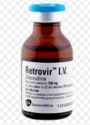
Estrategias
< 1%
Notes:
Se conoce que aproximadamente el 15-40% de los recién nacidos adquirirán la infección si no se implementan estrategias para esto. Y lo que se busca es lograr realizar. Y si se realiza el manejo protocolizado completo se logra una tasa de TMI<1%
❖ Tratamiento antirretroviral en el anteparto.  Profilaxis antirretroviral en el intraparto.
Parto por cesárea o parto vaginal, según las indicaciones adecuadas Profilaxis antirretroviral de la niña o niño expuesto por 42 días, combinado con el esquema de nevirapina si da lugar. Y Administración exclusiva de fórmula láctea desde el momento de su nacimiento.

Slide 14
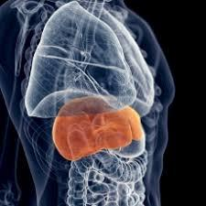
Búsqueda coinfecciones
AgsHB.
Acs totales HB.
Acs contra HC o RNA HC.
Coinfección VHC: 17% - 54%.

Slide 15
Hepatitis B
Sin inmunidad: Vacuna para hepatitis en el embarazo.
Después de un mes del esquema completo se solicitan títulos → Acs <10 → iniciar nuevamente un esquema.
Pacientes con infección por VHB la transmisión sin manejo al neonato se da en el 38% de los casos y disminuye al 1% con tratamiento con Ig y vacunación completa.

Slide 16
Tamizaje
Mujeres entre 19-64 años de edad
Gestantes: Cada trimestre en la gestación y en el momento del parto si no cuenta en el ultimo trimestre.
1
Notes:
por fuera de este rango etáreo si la paciente se considera, de adquirir la infección
Uno de los puntos clave en la cascada del tratamiento de la infección por VIH/Sida es el acceso al diagnóstico (1). El acceso oportuno al diagnóstico de la infección por VIH/Sida garantiza el inicio de la atención integral y al tratamiento antirretroviral.
El 30% de las gestantes no son tamizadas para VIH y otro 15-20% no reciben los cuidados prenatales adecuados, permitiendo la transmisión potencial al recién nacido.

Slide 17
Pruebas
Tipo de prueba | Medición | Período eclipse | Observaciones
Primera generación | IgG contra lisato viral. | 4 – 7 semanas | VIH 1 : Western blot – inmunofluorescencia. Prueba en desuso.
Segunda generación | Ig G contra péptidos sintéticos o proteínas recombinantes. | 4 – 7 semanas | Mayoría de las pruebas rápidas. Pueden diferenciar infección por VIH 1 de la infección por VIH 2.
Tercera generación | IgG e IgM contra péptidos sintéticos o proteínas recombinantes. | 3 – 5 semanas | Misma tecnología que las de cuarta generación pero menos sensible. Prueba en desuso.

Slide 18
Pruebas
Tipo de prueba | Medición | Período eclipse | Observaciones
Cuarta generación | IgG e IgM contra péptidos sintéticos o proteínas recombinantes y anticuerpos monoclonales contra P 24. | 2 – 3 semanas | Recomendadas como la prueba diagnóstica inicial.
Ácidos nucleicos | Detección del RNA VIH-1. | 10 días | Podría no detectar la infección por VIH 2.

Slide 19
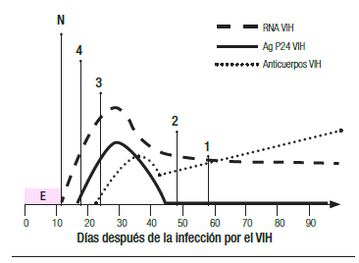
Pruebas

Slide 20
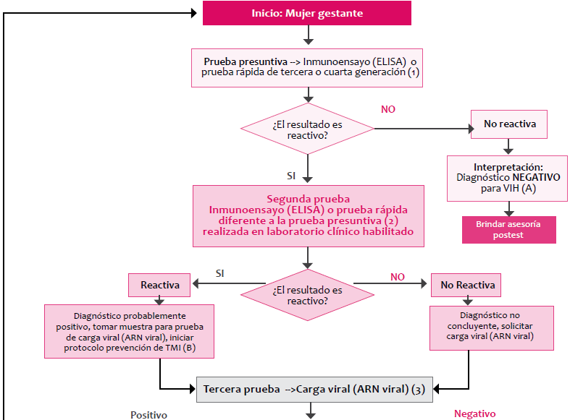
Notes:
Las pacientes con una prueba rápida positiva deben ser tratadas como VIH positivas hasta que se tenga el resultado de la prueba confirmatoria
CASOS:
- Prueba Presuntiva no reactiva: Negativo para infección por hiv 1 2
Presuntiva reactiva segunda prueba reactiva: Probablemente positivo para infección por hiv 1 2 → tomar inmediatamente carga viral y remitir al programa integral de hiv
presuntiva reactiva segunda prueba reactiva carga viral detectable → Resultado positivo para infección por hiv 1 o 2 Notificar mantener protocolo
prueba presuntiva reactiva, 2 prueba no reactiva carga viral detectable → Resultado positivo para infección por hiv 1 o 2 Notificar mantener protocolo
presuntiva reactiva, 2 prueba reactiva, carga viral detectable <5000 copias → NO concluyente probablemente negativo, Realizar wester blot para descartar q sea una controladora elite o descartar infección por hiv 2
presuntiva reactiva 2 prueba no reactiva carga viral 50-5000 copias → no concluyente, probablemente negativo Westerm blot
presuntiva reactivo 2 prueba reactivo carga viral <50 → negativo para hiv 1 2 definir realización de carga viral 3er trimestre
(3) Tercera prueba: Tiene alta sensibilidad para el diagnóstico de infección aguda. La probabilidad
de que una mujer gestante con una carga viral no detectable esté infectada por el VIH es baja,
aunque debe tenerse en cuenta que, aunque para infecciones agudas es muy sensible, la carga viral
puede ser menos sensible para infecciones establecidas. Esta prueba no detecta infecciones por el
VIH-2.
(4) Cuarta prueba para casos discordantes: Western Blot. Tiene alta sensibilidad para
infecciones establecidas, es útil para aclarar el diagnóstico cuando la carga viral para el VIH es
menor de 5.000 copias/ml y pueda tratarse de un caso de una paciente controladora élite (mujer
infectada con baja replicación del virus, y en quien la carga viral puede inclusive ser no detectable
aunque los inmunoensayos sean reactivos). Debe tener sensibilidad y especificidad superior a
99,5%. En caso de sospechar infección por VIH-2, deben practicarse pruebas adicionales, como
detección cualitativa de ARN para VIH-2 o prueba rápida discriminatoria (mide por separado VIH1
y VIH-2).

Slide 21
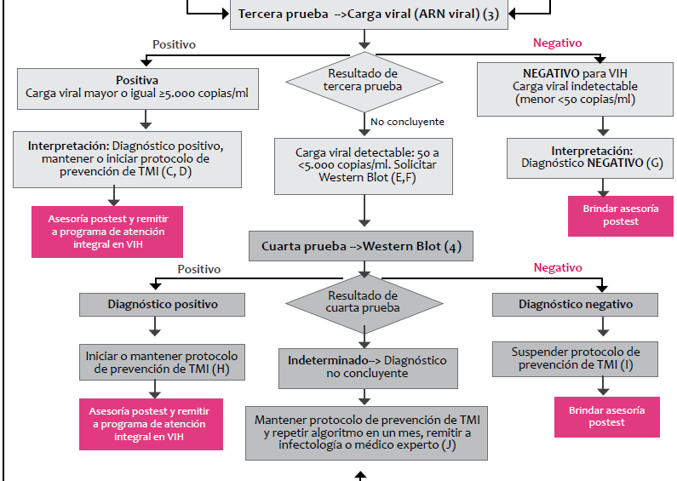

Slide 22
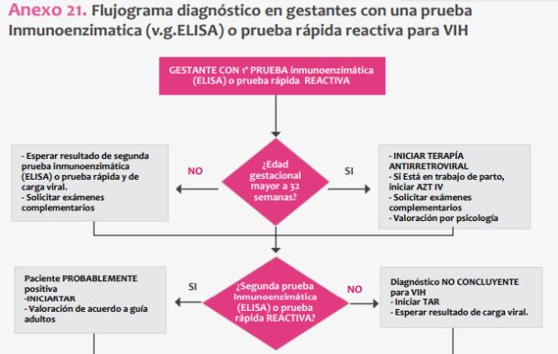

Slide 23
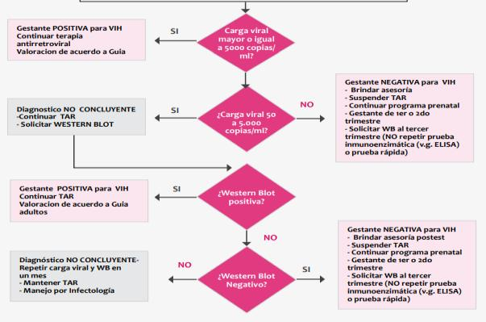

Slide 24
Abordaje diagnostico inicial
Viremia
Carga Viral
Recuento de linfocitos TCD4
Manejo
multidisciplinario
Infectología
Psicología
Odontología

Slide 25
Abordaje diagnostico inicial
Terapia antirretroviral
Hemograma
Perfil infeccioso
AgSHB – AcSHB- AcCHB (vacunación)
Anticuerpos Hepatitis C
VDRL – RPR o prueba treponémica rápida
Tamizaje PVH (Citología)
Tuberculina (Mantoux)
Toxoplasma / CMV
Perfil renal y Hepático
Glicemia Pre y postprandial

Slide 26
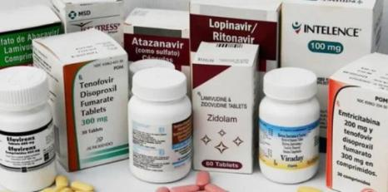
Antirretrovirales
Probabilidad de transmisión: 20% - 28% sin tto.
Disminuye a 1% - 2% con el tto.
Si >100.000 copias: 48%.
<1000 desciende hasta un 0%.
Notes:
Existen 26 medicamentos antirretrovirales individuales aprobados para el tratamiento del VIH, pertenecientes a 7 clases terapéuticas clasificadas según su mecanismo de acción en el ciclo de vida viral.
LA TERAPIA ARV ES UNA DE LAS FORMAS MAS CLARAS Y EFICIENTES PARA DISMINUIR LA TMI…
La TAR suprime la replicación viral.

Slide 27
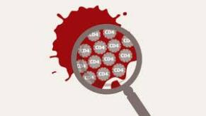
Antirretrovirales
Objetivo: prevenir la progresión y la transmisión neonatal.
Riesgo de transmisión pareja serodiscordantes sin TAR: 0.12% por cada relación sexual.
Inmunocompetentes: Cd4/Cd8 es >1.
800-1050
Notes:
Existen 26 medicamentos antirretrovirales individuales aprobados para el tratamiento del VIH, pertenecientes a 7 clases terapéuticas clasificadas según su mecanismo de acción en el ciclo de vida viral.
LA TERAPIA ARV ES UNA DE LAS FORMAS MAS CLARAS Y EFICIENTES PARA DISMINUIR LA TMI…
La TAR suprime la replicación viral.
El recuento normal de CD4 en el adulto es de 800-1050.

Slide 28
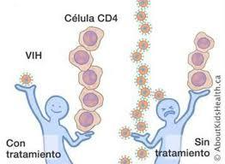
Antirretrovirales
Paciente con TAR y supresión de carga viral se espera que a un año el recuento de CD4 sea 100-150 y aumente cada año 20-50.
Transmisión perinatal :
<50 copias/mL: 0.0%.
50-399 copias/mL: 1%.
400-999 copias/ml: 2.6%.
Notes:
Existen 26 medicamentos antirretrovirales individuales aprobados para el tratamiento del VIH, pertenecientes a 7 clases terapéuticas clasificadas según su mecanismo de acción en el ciclo de vida viral.
LA TERAPIA ARV ES UNA DE LAS FORMAS MAS CLARAS Y EFICIENTES PARA DISMINUIR LA TMI…
La TAR suprime la replicación viral.

Slide 29
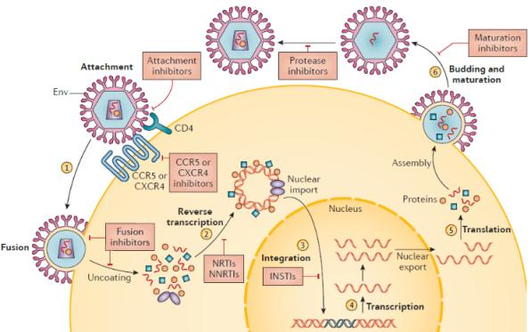
ARV usados en la gestación
Inhibidores nucleósidos de la transcriptasa reversa y los no nucleósidos.
Actúan como sustratos competitivos y no competitivos de la transcriptasa reversa.
Se incorporan al DNA del VIH lo que conlleva la terminación prematura de la transcripción.
Notes:
Siguen los inhibidores nucleosidos de la transcriptasa inversa y los no nucleosidos
actúan como sustratos competitivos Y no competitivos de la transcriptasa inversa, Se incorporan al DNA del VIH lo que conlleva la terminación prematura de la transcripción.

Slide 30
INTR
Inhibidores nucleosidos de la transcriptasa reversa (INTR)
Recomendados | No Recomendados
Zidovudina (AZT) | Didanosina (DDI) C
Lamivudina (3TC) | Estavudina (D4T) C
Abacavir (ABC)
Emtricitabina (FTC)
Tenofovir (TDF)
Efectos adversos: Toxicidad mitocondrial, mielotoxicidad, miopatía, hepatopatía, lipodistrofia, acidosis láctica, toxicidad renal TFG<60.
Notes:
Muestran afinidad por la DNA polimerasa mitocondrial y una de las complicaciones más graves descritas es la
toxicidad mitocondrial (potencialmente mortal), manifestándose como miopatía, mielotoxicidad,
cardiomiopatía, neuropatía, acidosis láctica, pancreatitis o esteatosis hepática.
Esta toxicidad es, potencialmente más grave en la gestante, y se caracteriza por ser reversible al
interrumpir el tratamiento y por aparecer en tratamientos de más de 6 meses de duración
Las pacientes tratadas con ITIAN deben ser monitorizadas de manera estricta durante toda la
gestación (función hepática, lipasa y ácido láctico), más aún, cuando presenten sintomatología propia
de la gestación de forma más acusada (nauseas, vómitos, malestar general...).
Algunos de estos síntomas pueden manifestarse de forma semejante a algunos cuadros clínicos graves propios del embarazo, como el Síndrome de HELLP o la esteatosis hepática.

Slide 31
INNTR
Efectos adversos: rash, hepatitis, CYP450, efecto SNC, depresión, toxicidad hepática, hipersensibilidad.
Inhibidores no nucleosidos de la transcriptasa reversa (INNTR)
Recomendados | No Recomendados
Efavirenz (EFV) D | Etravirina (ETR)
Nevirapina (NVP) B
Rilpivirine (RPV)
Notes:
Nevirapina y efavirenz cruzan la placenta. El efecto secundario más frecuente es el rash (puede ocurrir hasta en el 17% de las pacientes que toman nevirapina).
El efavirenz actualmente se clasifica como un medicamento aceptable para su uso durante el primer trimestre de la gestación.
Se ha reportado toxicidad hepática y rash graves asociados con el uso de nevirapina durante la gestación; se presenta en pacientes con recuento de CD4 > 250 celulas/mL. La nevirapina no debe ser usada como medicamento de primera línea a menos que no haya otras opciones.

Slide 32
ARV usados en la gestación
Inhibidores de la integrasa.
Son los medicamentos más nuevos para el tratamiento de la infección por VIH.
Inhiben la enzima integrasa viral, que inserta el DNA del virus en el genoma de la célula hospedera.
Notes:
Siguen los inhibidores nucleosidos de la transcriptasa inversa y los no nucleosidos
actúan como sustratos competitivos Y no competitivos de la transcriptasa inversa, Se incorporan al DNA del VIH lo que conlleva la terminación prematura de la transcripción.

Slide 33
Inhibidores de la integrasa
Inhibidores de la integrasa
Raltegravir (RAL)
Dolutegravir (DTG)
Elvitegravir (EVG)
Efectos adversos: aumenta CPK, diarrea, hipoglicemia.
Notes:
Hay cada vez mayor evidencia para el uso del Raltegravir; las pacientes que lo toman presentan una rápida caída de la carga viral.
su administración en una toma diaria, bajo perfil de toxicidad e interacciones, además de contar con una
barrera genética alta
RALTEGRAVIR UNICO CON ACTIVIDAD HIV 1 Y 2
familia de fármaco habitualmente muy bien tolerado, con un excelente perfil metabólico y de tolerabilidad digestiva. Las reacciones adversas observadas con más frecuencia durante el tratamiento fueron náuseas (15%), diarrea (16%) y cefalea (14%) (47).

Slide 34
ARV usados en la gestación
Inhibidores de proteasa.
Inhiben la enzima encargada de la maduración de las proteínas virales e inhiben de forma potente la replicación viral.
Notes:
Siguen los inhibidores nucleosidos de la transcriptasa inversa y los no nucleosidos
actúan como sustratos competitivos Y no competitivos de la transcriptasa inversa, Se incorporan al DNA del VIH lo que conlleva la terminación prematura de la transcripción.

Slide 35
IP
Efectos adversos: intolerancia gastrointestinal, hepatotoxicidad, inhibe CYP450, hiperlipidemia, DM2, IAM, nefrolitiasis, rash (10%).
Inhibidores de proteasa (IP)
Recomendados | No Recomendados
Lopinavir / Ritonavir (LPV/r) | Indinavir (IDV) C
Atazanavir / Ritonavir (ATVr) | Nelfinavir (NFV) C
Darunavir / Ritonavir (DRV/r) | Tipranavir (TPV) C
Saquinavir / Ritonavir (SQV/r)
Notes:
1 línea de manejo
Los primeros IP tenían grandes inconvenientes debido a sus reacciones adversas, por lograr concentraciones plasmáticas adecuadas, altas dosis. Hasta q se descubrió el uso de bajas dosis de ritonavir como booster o potenciador.
Una característica importante de los IP potenciados es su elevada barrera genética para el desarrollo de resistencias, debiendo acumularse múltiples mutaciones para que el virus sea resistente
Las principales interacciones medicamentosas relacionadas con los IP ocurren como, en gran medida, como resultado de la inducción o inhibición del CIP3A4, ** Fentanilo en analgesia epidural Disminución eliminación 67% * Methergina: Respuestas vasoconstrictoras exageradas en asocio con Inhib de proteasa

Slide 36
Recomendaciones
Esperar semana 12 para iniciar TAR si no hay indicación clínica o inmunológica.
2014

Slide 37
Recomendaciones
Deben iniciar el tratamiento antirretroviral lo antes posible durante el embarazo. AI
2017
2018

Slide 38
¿A quien se le inicia terapia ARV?
Todas las embarazadas con VIH deben iniciar el tratamiento antirretroviral independiente de su carga viral o recuento de linfocitos T CD4.
2014
2017
2018
Notes:
Y esto, es claro gracias a la siguiente evidencia

Slide 39
Esquemas ARV recomendados
Objetivo: supresión completa CV-VIH 1 durante el tercer trimestre y al momento del parto.
Riesgo de transmisión : 2%.
Pruebas de Resistencia : antes de iniciar TAR – fracaso viral.
PAUTAS DE TRATAMIENTO
Notes:
Estas pruebas pueden detectar mutaciones de resistencia farmacológica dentro del ADN del VIH proviral
El realizar estos test de resistencia nos permite escoger regímenes antiretrovirales efectivos
Esta prueba puede ser útil cuando se cambia el régimen antirretroviral de un paciente cuando la carga viral del VIH no es detectable y / o no hay resultados de resistencia disponibles previamente.

Slide 40
Inhibidor de proteasa
2 Inhibidores nucleósidos de transcriptasa inversa
Inhibidor de integrasa
Inhibidor no nucleósido de transcriptasa inversa
Notes:
Los regímenes de terapia antirretroviral incluyen una "columna vertebral" de Dos nucleósidos o nucleótidos inhibidores de la transcriptasa inversa (INTI) en combinación con un tercer antirretroviral, A menudo con un mecanismo de acción diferente.
Debe escogerse un régimen de tratamiento que haya demostrado efectividad en la reducción de la transmisión vertical y que presente un menor potencial tóxico y teratógeno.
Las pautas más estandards de tratamiento incluyen el uso de 2 inhibidores de transcriptasa inversa análogos de nucleósido + 1 Inhibidor de proteasa.
Los inhibidores no nucleosidos generan mayor riesgo de mutaciones… mayor resistencia. Por lo q los convierten en la ultima opcion

Slide 41
Esquema colombiano 2014
Coinfección por hepatitis B: TDF/FTC.
Notes:
Abc: ABACABIR FTC: EMTRICITABINA TDF: TENOFOVIR
Zidovudina-lamivudina (ZDV-3TC): a pesar de la amplia experiencia y su seguridad en el embarazo esta combinación es un agente alternativo debido a los efectos adversos asociados (por ejemplo, anemia , dolor de cabeza) necesidad de dosificación dos veces al día. ● Lopinavir reforzado con ritonavir: necesidad de una dosificación de dos veces al día durante el embarazo y los efectos adversos limitan su uso. sus efectos gastrointestinales pueden exacerbar las náuseas asociadas con el embarazo.

Slide 42
Esquema AIDS
2 ITRN + IP/r
(abacavir/lamivudina o tenofovir/emtricitabina o lamivudina) + (atazanavir/ritonavir o darunavir/ritonavir)
01
Notes:
ABC no debe ser usado en pacientes con prueba positiva para HLA-B 5701 debido al riesgo de reacción de
TDF/FTC: 300/200 mg ó TDF (300 mg) con 3 TC (300 mg) Tomado en 1 sóla dosis al día
esta combinación es preferida en mujeres con coinfección por el virus de la hepatitis B. el TDF debe utilizarse con precaución en el contexto de insuficiencia renal debido a su asociación con toxicidad renal.
No ha habido suficiente experiencia clínica durante el embarazo con tenofovir-alafenamida, una formulación de tenofovir que ha mejorado la seguridad renal y ósea en comparación con el TDF, para recomendar su inicio de rutina.
inhibidores de proteasa: Atazanavir potenciado con ritonavir: esta combinación se administra una vez al día. Dados los cambios farmacocinéticos durante el embarazo, puede justificarse un aumento de la dosis durante el segundo y tercer trimestres no deben usarse en pciaentes requieran inhibidores de la bomba de protones. ATV/r : 300 mg ATV con 100 mg RTV Puede producir hiperbilirrubinemia materna sin hiperbilirrubinemia neonatal o kernicterus clínicamente significativos Se recomienda vigilar las bilirrubinas en el neonato
● Darunavir reforzado con ritonavir: esta combinación se administra como 600 mg de darunavir más 100 mg de ritonavir, cada uno dos veces al día durante el embarazo. En estudios farmacocinéticos, se informó una reducción del 17 al 33 por ciento en la concentración plasmática de darunavir durante el tercer trimestre en comparación con el posparto; Se está investigando si la dosis debe aumentarse durante el embarazo.
El uso de inhibidores de la proteasa durante el embarazo no se ha asociado claramente con la diabetes gestacional. Sin embargo, algunos expertos consideran que la exposición a los inhibidores de la proteasa es un factor de riesgo para la intolerancia a la glucosa y, por lo tanto, la detección en mujeres con un régimen que contiene inhibidores de la proteasa.
inhibidores de integrasa: Raltegravir: RAL : 400 mg Tomado 2 veces al día Reduce rápidamente la carga viral ( uso potencial en mujeres que inician la TAR de manera tardía ) Es útil cuando las interacciones medicamentosas con IP son una preocupación
● Dolutegravir (solo para el inicio durante el segundo y tercer trimestres): se administra una vez al día y generalmente es bien tolerado; posible aumento en el riesgo de defectos del tubo neural con el uso del dolutegravir materno en el momento de la concepción
● Efavirenz: una vez al día Las desventajas de este agente incluyen un riesgo de exacerbación de trastornos de salud mental y síntomas del sistema nervioso central. Puede ser un agente útil para las mujeres que desean un régimen de una vez al día y no pueden tomar un inhibidor de la proteasa.

Slide 43
Esquema AIDS
2 ITRN + II
(abacavir/lamivudina o tenofovir/emtricitabina o lamivudina) + (raltegravir)
02
Notes:
ABC no debe ser usado en pacientes con prueba positiva para HLA-B 5701 debido al riesgo de reacción de
TDF/FTC: 300/200 mg ó TDF (300 mg) con 3 TC (300 mg) Tomado en 1 sóla dosis al día
esta combinación es preferida en mujeres con coinfección por el virus de la hepatitis B. el TDF debe utilizarse con precaución en el contexto de insuficiencia renal debido a su asociación con toxicidad renal.
No ha habido suficiente experiencia clínica durante el embarazo con tenofovir-alafenamida, una formulación de tenofovir que ha mejorado la seguridad renal y ósea en comparación con el TDF, para recomendar su inicio de rutina.
inhibidores de proteasa: Atazanavir potenciado con ritonavir: esta combinación se administra una vez al día. Dados los cambios farmacocinéticos durante el embarazo, puede justificarse un aumento de la dosis durante el segundo y tercer trimestres no deben usarse en pciaentes requieran inhibidores de la bomba de protones. ATV/r : 300 mg ATV con 100 mg RTV Puede producir hiperbilirrubinemia materna sin hiperbilirrubinemia neonatal o kernicterus clínicamente significativos Se recomienda vigilar las bilirrubinas en el neonato
● Darunavir reforzado con ritonavir: esta combinación se administra como 600 mg de darunavir más 100 mg de ritonavir, cada uno dos veces al día durante el embarazo. En estudios farmacocinéticos, se informó una reducción del 17 al 33 por ciento en la concentración plasmática de darunavir durante el tercer trimestre en comparación con el posparto; Se está investigando si la dosis debe aumentarse durante el embarazo.
El uso de inhibidores de la proteasa durante el embarazo no se ha asociado claramente con la diabetes gestacional. Sin embargo, algunos expertos consideran que la exposición a los inhibidores de la proteasa es un factor de riesgo para la intolerancia a la glucosa y, por lo tanto, la detección en mujeres con un régimen que contiene inhibidores de la proteasa.
inhibidores de integrasa: Raltegravir: RAL : 400 mg Tomado 2 veces al día Reduce rápidamente la carga viral ( uso potencial en mujeres que inician la TAR de manera tardía ) Es útil cuando las interacciones medicamentosas con IP son una preocupación
● Dolutegravir (solo para el inicio durante el segundo y tercer trimestres): se administra una vez al día y generalmente es bien tolerado; posible aumento en el riesgo de defectos del tubo neural con el uso del dolutegravir materno en el momento de la concepción
● Efavirenz: una vez al día Las desventajas de este agente incluyen un riesgo de exacerbación de trastornos de salud mental y síntomas del sistema nervioso central. Puede ser un agente útil para las mujeres que desean un régimen de una vez al día y no pueden tomar un inhibidor de la proteasa.

Slide 44
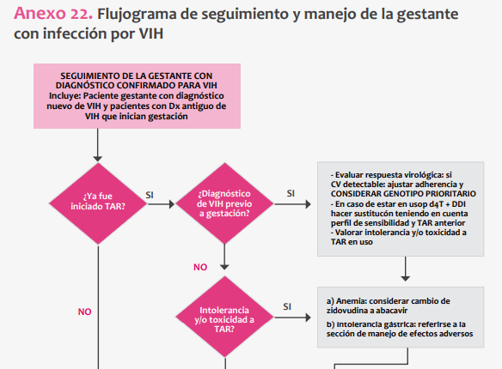
Notes:
Estavudina* (d4T)
Didanosina Tabletas (ddI)
AZT ZIDOVUDINA

Slide 45
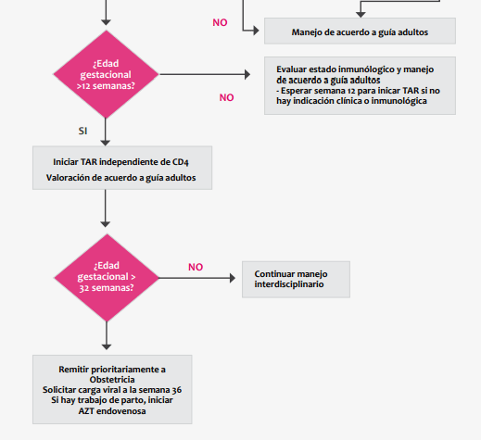

Slide 46
Monitoreo
Control inicial
2-4 sems
C/mes hasta ARN Indetectable
C/3 meses
Sem 34-36
Carga viral
Notes:
Los niveles de ARN del VIH en plasma de las mujeres embarazadas con VIH deben ser monitoreados en la visita prenatal inicial (AI); 2 a 4 semanas después de iniciar cambiantes; mensualmente hasta que los niveles de ARN son indetectables (BIII); y luego al menos cada 3 meses durante embarazo (BIII

Slide 47
Monitoreo
Tratamiento adecuado: carga viral debe ser indetectable después de 6 meses.
Carga viral inicio 500 - 1000 copias: solicitar estudios de resistencia.
Supresión incompleta si carga >200 después de 6 meses de tratamiento.
Rebote si >50 en un paciente con carga previa indetectable.

Slide 48
Monitoreo
LT CD4
- ARV < 2 Años
- CD4 < 300
-Mala adherencia
-Cargas virales detectables
Seguimiento 3 - 6 meses
- Control inicial
Notes:
• El recuento de linfocitos T CD4 (CD4) debe controlarse en la visita prenatal inicial (AI).

Slide 49
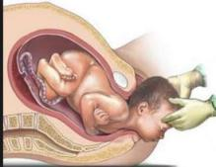
Vía del parto
2018
1
Vaginal
Adherencia ARV durante el embarazo.
CV Indetectable: NO IMPLICA FINALIZACIÓN.
.
Control normal
Notes:
La cesárea electiva (CS) es un método comprobado para previene la transmisión de madre a hijo pero ya no se recomienda para mujeres con terapia antirretroviral que resulta en un bajo nivel viral carga (VL): <400 copias / ml en francés y <1000 copias / ml en EE. UU.
DISPOSITIVOS QUE PROCESAN
Nuestros hallazgos sugieren que las mujeres infectadas por el VIH que reciben tratamiento antirretroviral con bajo VL pueden optar con seguridad por el parto vaginal en el
Ausencia de factores de riesgo obstétricos.
La implementación de cesarea electiva en las pacientes con VIH se ha comprobado que es una medida que resulta en una disminuición en la TMI del VIH. Sin embargo con la era y el inicio de TRA altamente efectiva, la carga viral en mucha de las pacientes es muy baja o inclusive indetectable, por lo que se ha demostrado que no todas las pacientes son candidatas a cesarea. Y mas aun cuando se ha encontrado en varios estudios un incremento en la morbilidad asociado a la Cesarea que es mayor en pacientes con VIH cuando se comparo con la poblacion general.
Ningún estudio ha logrado determinar un umbral donde no se de TMI. Y POR LO TANTO QUE determine cuando es innecesaria la CE por EL BENEFICIO EN LA PREVENCION DEL 100% en la TMI ya que en diferentes estudios ya que se ha visto que aun en las pacientes con carga vral indetectable, existe un riesgo en la TMI del VIH.
Individualizar casos: Programados para cesarea electiva que iniciaron trabajo de parto o presentaron ruptura espontanea de membranas.
(No hay evidencia suficiente para determinar beneficio de cesarea (emergencia)

Slide 50
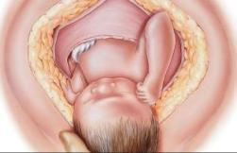
Vía del parto
2
Cesárea
38 - 39 sems
Sin ARV o mala adherencia
Carga viral desconocida o detectable >1000

Slide 51
Profilaxis intraparto
Estados Unidos: AIDS
Zidovudina IV intraparto se debe administrar a todas las pacientes con carga viral cerca al parto >1.000 copias/ml (o Carga viral desconocida). (AI). Cesárea: 2mg/kg inicial y continuar 1mg/kg/h por 2 horas.
Colombia: Min. Salud
No hay información.
Canadá: SOGC
Se recomienda en todas las mujeres 2mg/Kg IV en 1 hora y continuar 1mg/kg/h IV hasta el nacimiento.
Notes:
Cesarea electiva: Se debe iniciar zidovudina IV 3h antes por farmacocinética. En varios estudios se ha encontrado que es el tiempo que se demora lograr niveles adecuados de ZDV en el cordon umbilical.

Slide 52
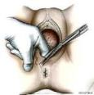
Evitar
Episiotomía
Monitoreo Invasivo
Forceps / Vacuum
RAM
Notes:
Monitoreo invasivo
Ruptura Artificial de Membrana
Episiotomía
Parto instrumentado
The following should generally be avoided because of a potential increased risk of transmission, unless there are clear obstetric indications:
Artificial rupture of membranes (BIII)
Routine use of fetal scalp electrodes for fetal monitoring (BIII)
Operative delivery with forceps or a vacuum extractor and/or episiotomy (BIII)
The antiretroviral drug regimen a woman is receiving should be taken into consideration when treating excessive postpartum bleeding resulting from uterine atony:
In women who are receiving a cytochrome P450 (CYP) 3A4 enzyme inhibitor such as a protease inhibitor, methergine should be used only if no alternative treatments for postpartum hemorrhage are available and the need for pharmacologic treatment outweighs the risks. If methergine is used, it should be administered in the lowest effective dose for the shortest possible duration (BIII).
In women who are receiving a CYP3A4 enzyme inducer such as nevirapine, efavirenz, or etravirine, additional uterotonic agents may be needed because of the potential for decreased methergine levels and inadequate treatment effect (BIII).

Slide 53
Prevención coinfecciones
Influenza, H1N1, neumococo, DPTa entre las semanas 27-36.
Postparto: varicela, rubeola y VPH.
Evitar vacunación vivos atenuados.

Slide 54
Manejo intraparto
Evitar uso de Metergina con:
IP (usar dosis efectiva mas baja solo en caso de no contar con otra alternativa).
INNTR (disminuye sus niveles – manejo subóptimo).

Slide 55
Manejo postparto
Formula láctea (Colombia 91%)
Evaluar riesgo beneficio

Slide 56
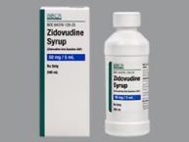
Manejo postparto
6 semanas postparto
Lo más pronto posible (no mas de 6-12h postparto).
Carga viral mayor 1000 copias/ml – no profilaxis intraparto o no profilaxis anteparto:
Adicionar 3 dosis de Nevirapina en primera semana (0 – 48 – 96 h).
Lamivudina oral por 2 semanas.

Slide 57
Manejo postparto
Debe continuarse el tratamiento antirretroviral después de finalizado el embarazo para disminuir las pérdidas de seguimiento y posibles complicaciones asociadas con su interrupción.
Asesoría Anticoncepción
Uso de ACOS o depoprovera no aumento riesgo de Transmisión de VIH a parejas seronegativas en pacientes con uso de TARc.
¿Tubectomía?

Slide 58
¡Gracias!
juliangph@gmail.com

